Slide 1
兒童新樂園
40504will

Slide 2
行程規劃
手謠船
海盜船
摩天輪
碰碰車
小飛龍

Slide 3

票價
票種 | 門票 |  |  | 園區自營遊樂設施 （每項每次） | 委外小型遊樂設施 （每項每次） | 小小水樂園 (夏季開放) （每次）
 | 全票 | 優待票 | 團體票
票價 (元，含稅) | 30 | 15 | 30人(含) 以上7折 | 30 (7項) | 50-80 | 50
 |  |  |  | 20 (8項)

Slide 4
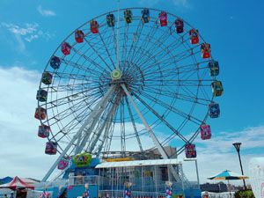
. 摩天輪
摩天輪直徑40公尺並設有27個座艙，為園區主要地標，搭乘時可鳥瞰臺北盆地之美景。 尖叫指數 ⚡⚡☁☁☁ 溫馨指數 🌞🌞🌞🌞🌞 戀愛指數 💗💗💗💗💗

Slide 5
資料來源
兒童新樂園
https://www.tcap.taipei/

Slide 6

兒童新樂園簡介

